Slide 1
應用程式設計
課程要求
Horazon
應用程式設計

Slide 2
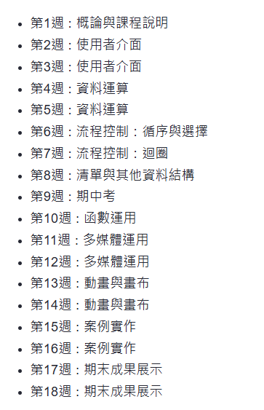
課程大綱

Slide 3
成績評量
在課程過程中，會繳交至少3次的作業
其中兩次會視為期中與期末檢核
  難度與內容視課程進度而定
  分數站比視難度而定

